Slide 1
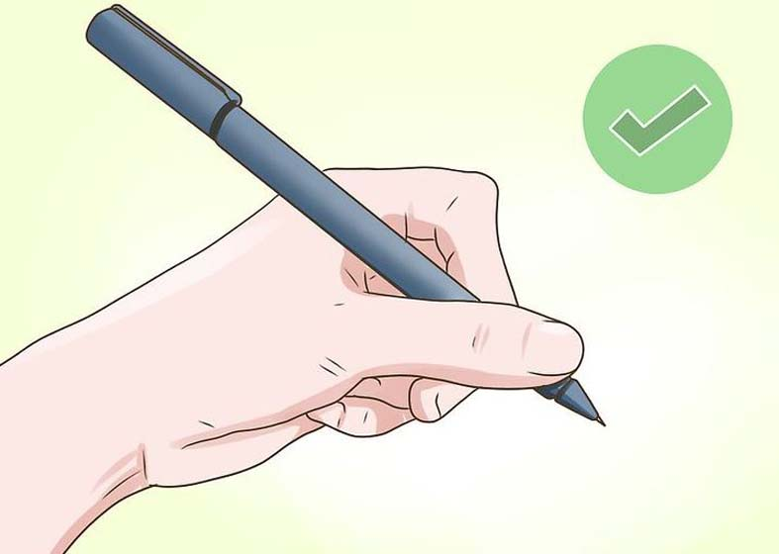
Формирование графомоторных навыков у детей дошкольного возраста с ОВЗ
Учитель-дефектолог
Сафонова Анна Михайловна
МДОАУ «Детский сад № 78»

Slide 2
Актуальность:
Вопрос подготовки дошкольников к овладению письмом является частью проблемы подготовки обучению в школе. Неподготовленность к письму, недостаточность движений ручной моторики может вызывать негативное отношение к обучению в школе уже с самых первых его этапах. В дошкольном возрасте важна работа именно по подготовке к письму, а не само письмо.
Одни ученые выступают категорически против включения письма в программу дошкольного образования даже в подготовительных группах, мотивируя свое мнение недостаточной готовностью ребенка к данному виду деятельности, и незнание воспитателем методики обучения письму. Другие считают, что многих сложностей при обучению письму в начальной школе, можно избежать при проведении целенаправленной подготовительной работы на дошкольном этапе.
Поэтому, в дошкольном возрасте важно развить механизмы, необходимые владением письмом, создать условия для накопления ребенком двигательного и практического опыта, развития навыков ручной умелости, т.е. развития графомоторных навыков.

Slide 3
Причины
слабо развиты мелкие мышцы кисти руки,
несовершенна координация движений,
не закончено окостенение запястий и фаланг пальцев,
низкий уровень выносливости мышц к статическим нагрузкам.
дети не могут выделить элементы из целой буквы,
конфигурацию буквы воспринимают не полностью, не замечая малых изменений элементов ее структуры.

Slide 4
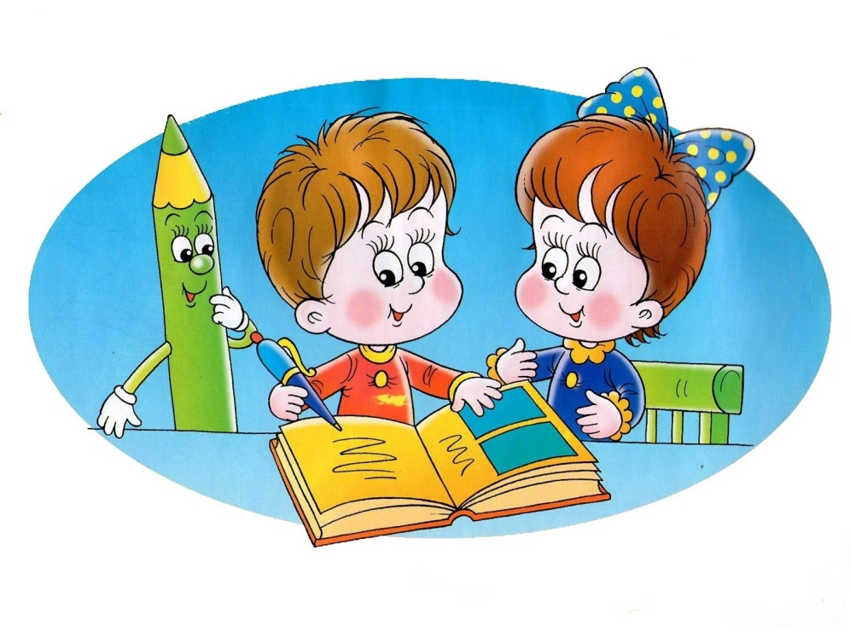
Графомоторный навык
– это определенное положение и движение пишущей руки, которое позволяет:
рисовать, раскрашивать, копировать простейшие узоры, соединять точки, правильно удерживать пишущий предмет.

Slide 5
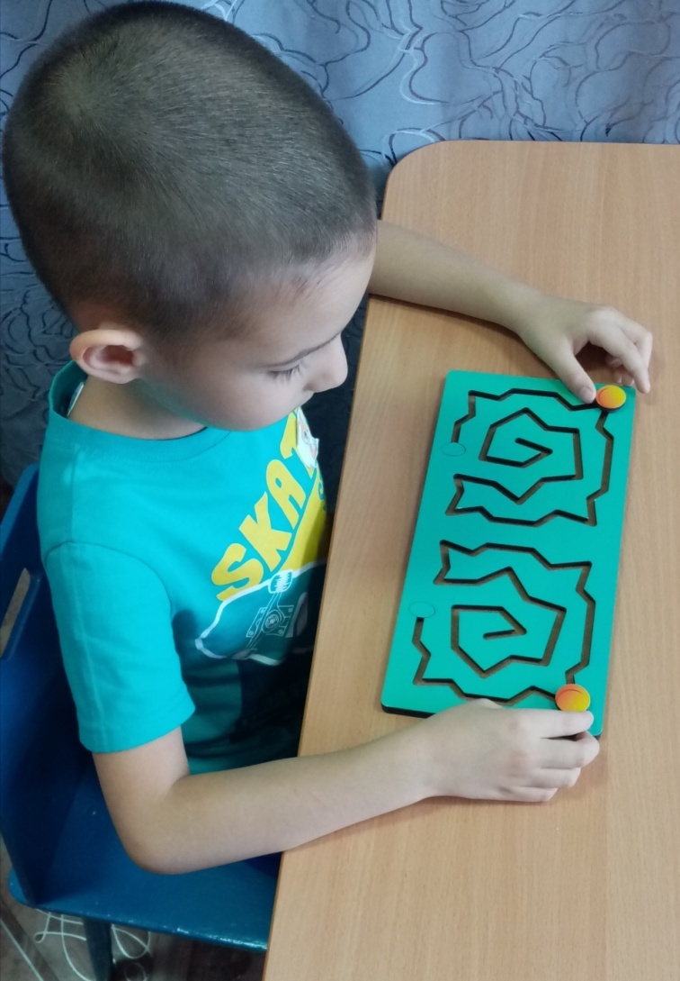
Графомоторные навыки включают
формирование мелкой мускулатуры пальцев;
развитие зрительного анализа и синтеза;
обучение рисованию

Slide 6
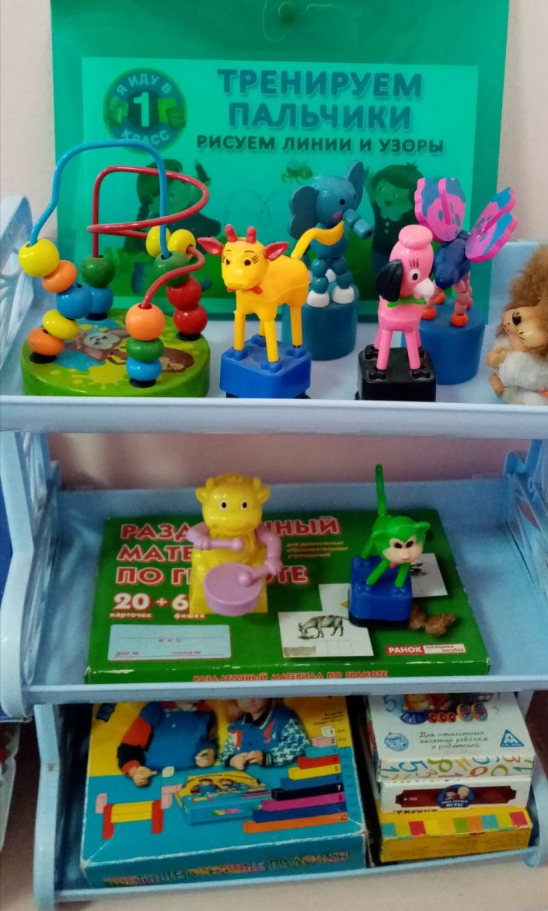
Задачи графомоторики:
зрительное восприятие заданного материала;
сосредоточенность и внимание;
правильное удерживание карандаша или ручки;
соответствующий нажим ручки при письме;
ритмичность движений;
точность в обведении линий;
двигательные навыки.

Slide 7
Направления
Формирование тонкокоординированных движений кистей руки и пальцев рук – развитие мелкой моторики;
Формирование зрительно-пространственной ориентировки;
Формирование зрительно-двигательной координации.

Slide 8
Формирование тонкокоординированных движений кистей руки и пальцев рук – развитие мелкой моторики
5, 5- 6, 5 мес. – начинает брать предметы,
6, 5-7, 5 мес. вращение кистью с игрушками.
К 11мес. совершенствование кистевого и пальцевого праксиса.
1г-1, 5г. – попытки рисовать «как попало».
1, 5 – 2г – появляется тонкая моторика, ребенок опускает предметы в маленькие отверстия.
В 3г. появляются двигательные автоматизмы (пытается резать бумагу).
3-4г. – режет бумагу, рисует. Происходит латерализация (определение ведущей руки).
В 5-6лет появляется способность обводить клетки.
6-7лет – готовность к навыкам письма.

Slide 9
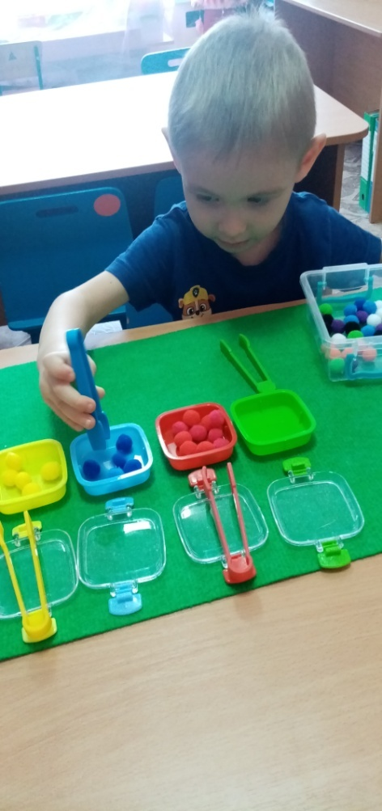
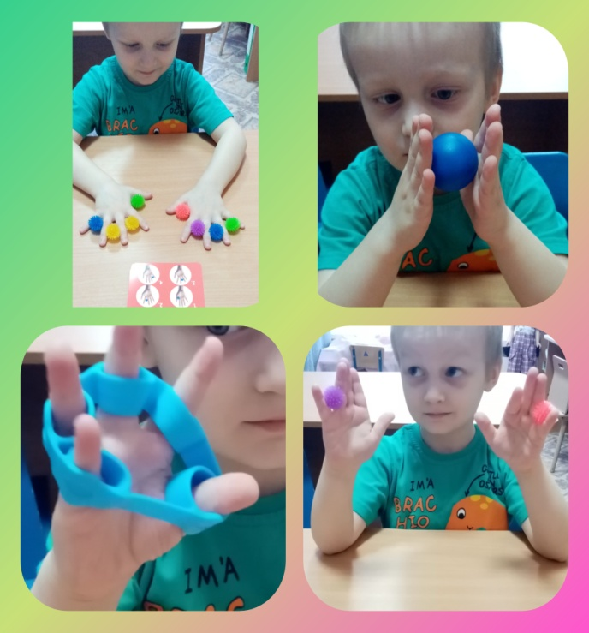
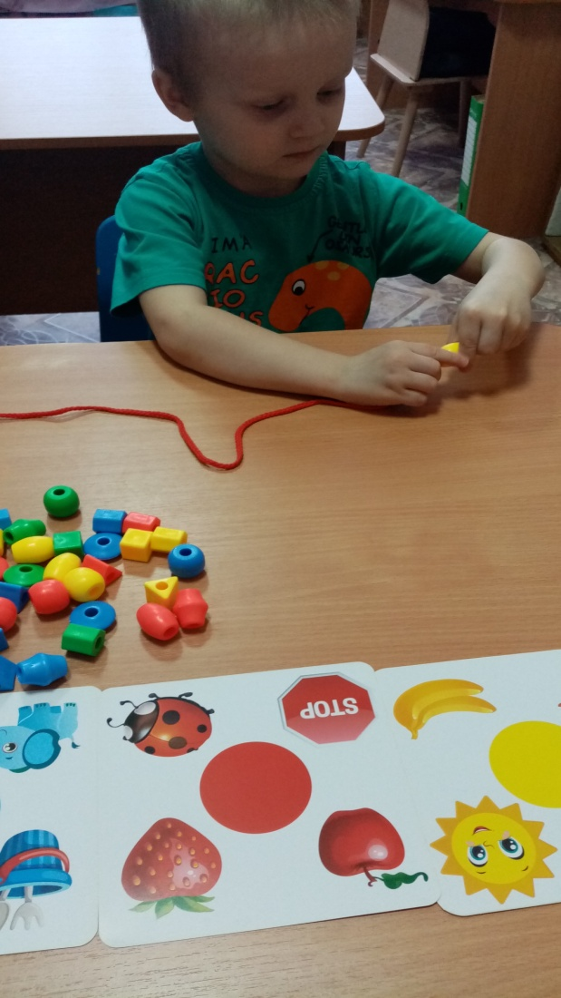
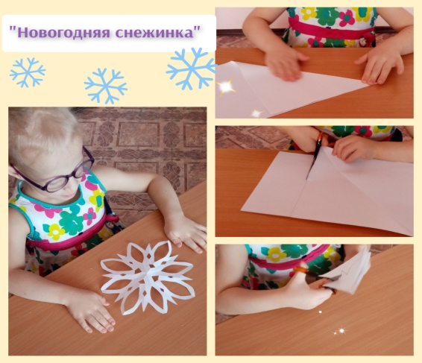
Развитие мелкой моторики

Slide 10
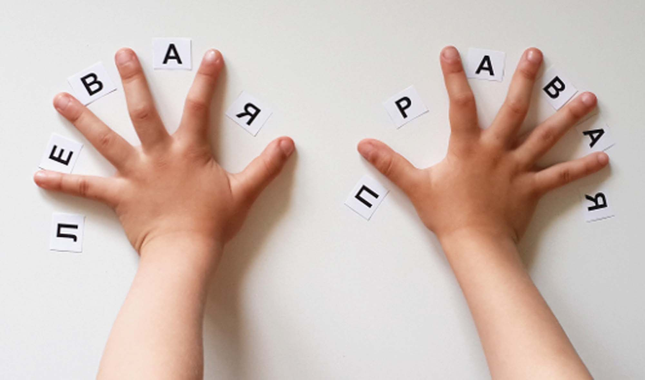
Формирование зрительно-пространственной ориентировки
ориентировка в собственном теле (выделяет и называет правую руку, левую и другие парные части тела);
ориентировку в окружающем пространстве

Slide 11
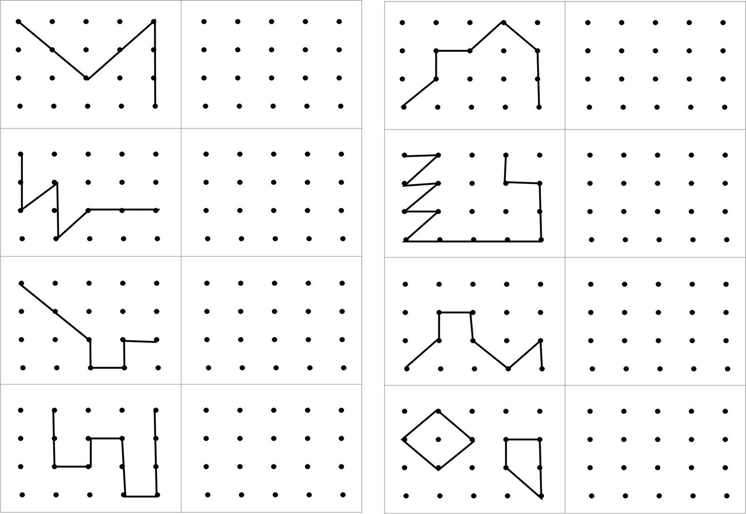
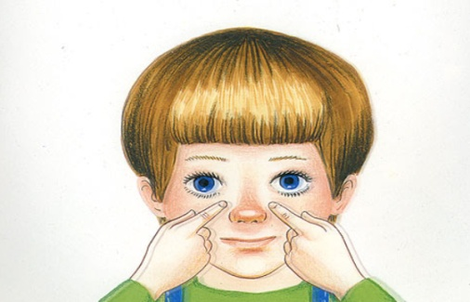
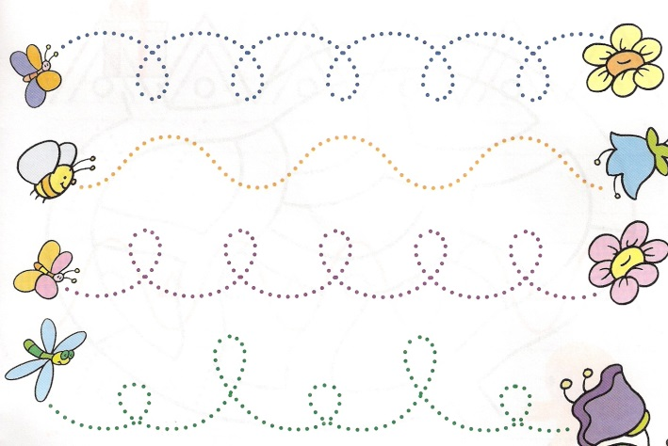

Формирование зрительно-двигательной координации.
Глаз видит – рука изображает

Slide 12
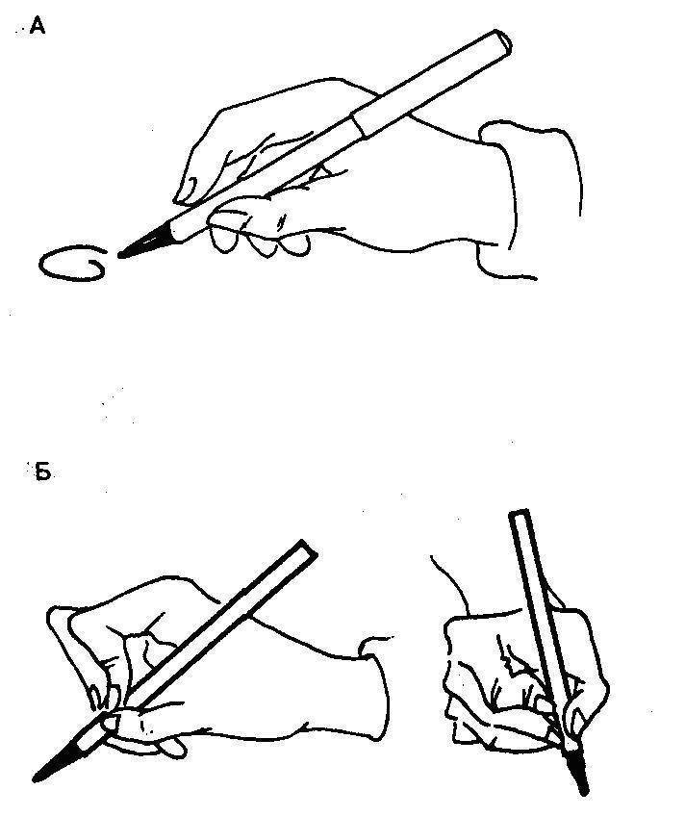
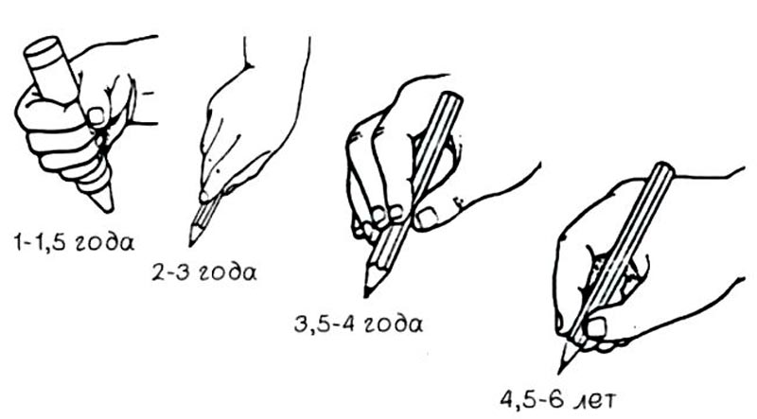
Положение ручки при письме
А – правильно
Б – неправильно

Slide 13
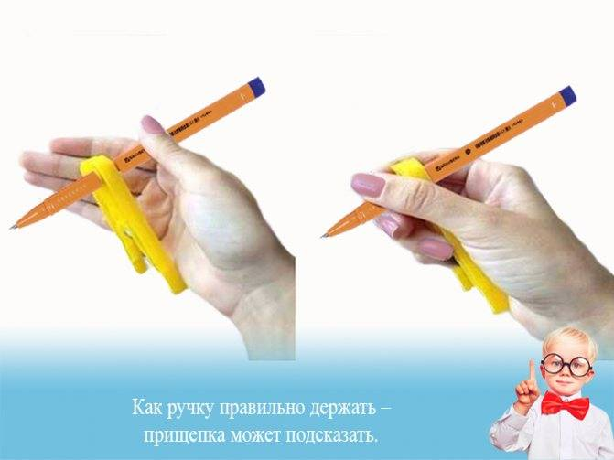
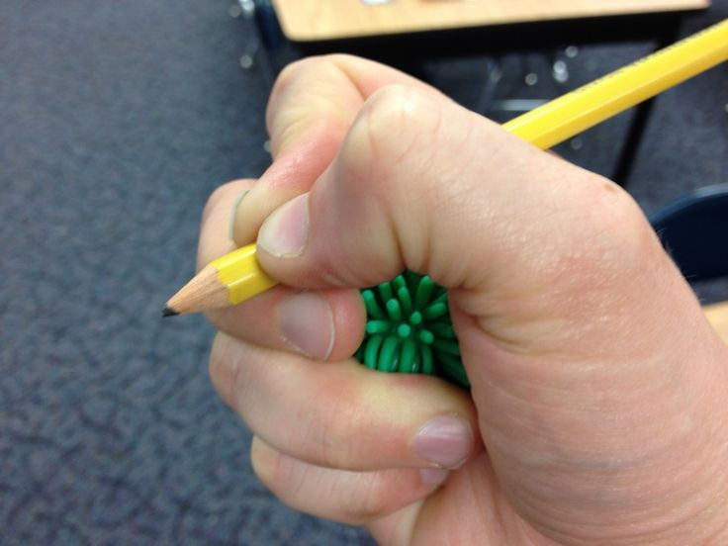
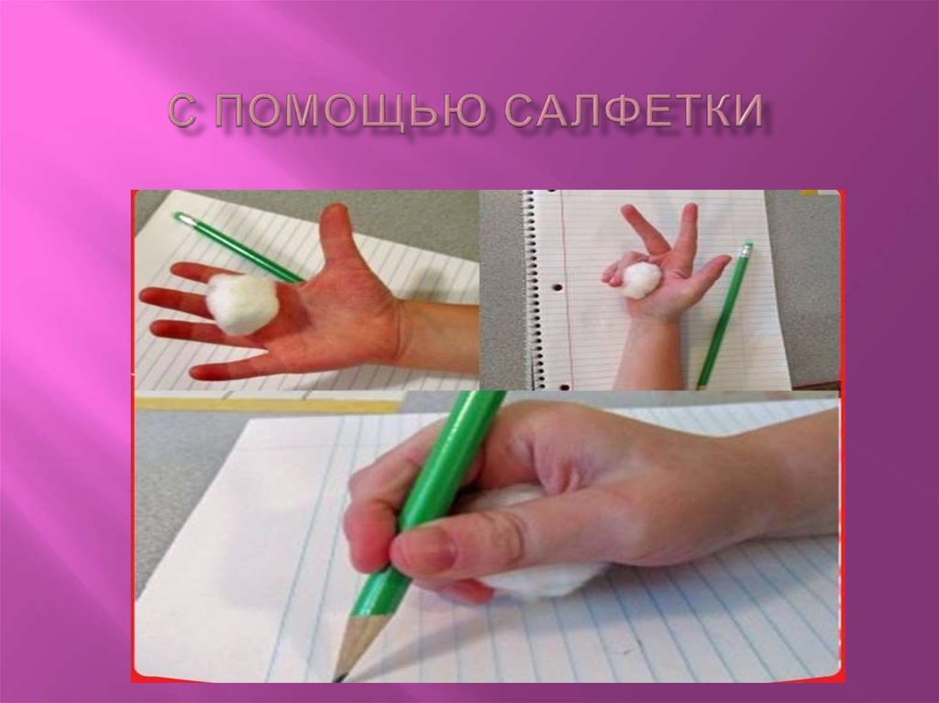
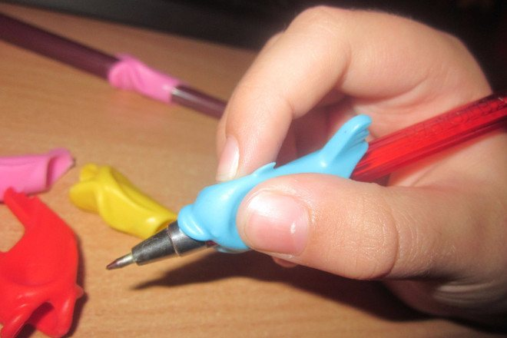

Slide 14


Slide 15

Благодарю за внимание!

